Slide 1
Формирование адаптационно – развивающей среды при переходе детей из дошкольной образовательной организации в начальную школу.
Подготовил воспитатель
МБДОУ Петровский детский сад Безрукова О. В.
с. Петровское, 2018 г.

Slide 2
Условия воспитания положительного отношения к школе у детей старшего возраста
включение в целостный педагогический процесс разнообразных форм и методов работы по ознакомлению детей со школой и воспитание положительного отношения к ней;
создание предметно-развивающей среды для обогащения жизненного опыта детей, своевременное её изменение в соответствии с новым содержанием дидактических задач и обеспечение её доступности;
понимание воспитателем значимости проблемы и проявление его творческой инициативности в подборе форм, методов в работе с детьми;
педагогическое просвещение родителей по вопросам готовности детей к школьному обучению.

Slide 3
Результатом сотрудничества дошкольного образовательного учреждения и начальной школы должно быть создание комфортной адаптациoнно-развивающей образовательной среды:
обеспечивающей высокое качество образования, его доступность, открытость и привлекательность для обучающихся, воспитанников, их родителей (законных представителей) и всего общества, духовно-нравственное развитие и воспитание обучающихся и воспитанников
гарантирующей охрану и укрепление физического, психологического и социального здоровья обучающихся и воспитанников
комфортной по отношению к обучающимся, воспитанникам (в том числе с ограниченными возможностями здоровья) и педагогическим работникам

Slide 4
Мероприятия, направленные на формирование у воспитанников представлений о школе и мотивации учения
работа педагога-психолога по адаптации детей к школьной жизни по программе «Лесная школа»
посещение воспитанниками подготовительной группы своего будущего класса и знакомство с учителем;
информирование учителей начальной школы о сильных и слабых сторонах каждого ребёнка;
обзорная экскурсия по школе (библиотека, медицинские кабинеты, раздевалка);
приглашение первоклассников в группу детского сада и проведение совместных мероприятий;
родительское собрание перед окончанием учебного года на тему: «Готовность детей подготовительной группы к обучению в начальной школе».

Slide 5
Уголок для родителей
«Советы родителям будущих первоклассников»;
«Готовим руку к письму»;
«Как подготовить ребенка к школе»;
«Формирование произвольного поведения у детей старшего дошкольного возраста»;
«Как выбрать программу обучения для своего ребенка»;

Slide 6
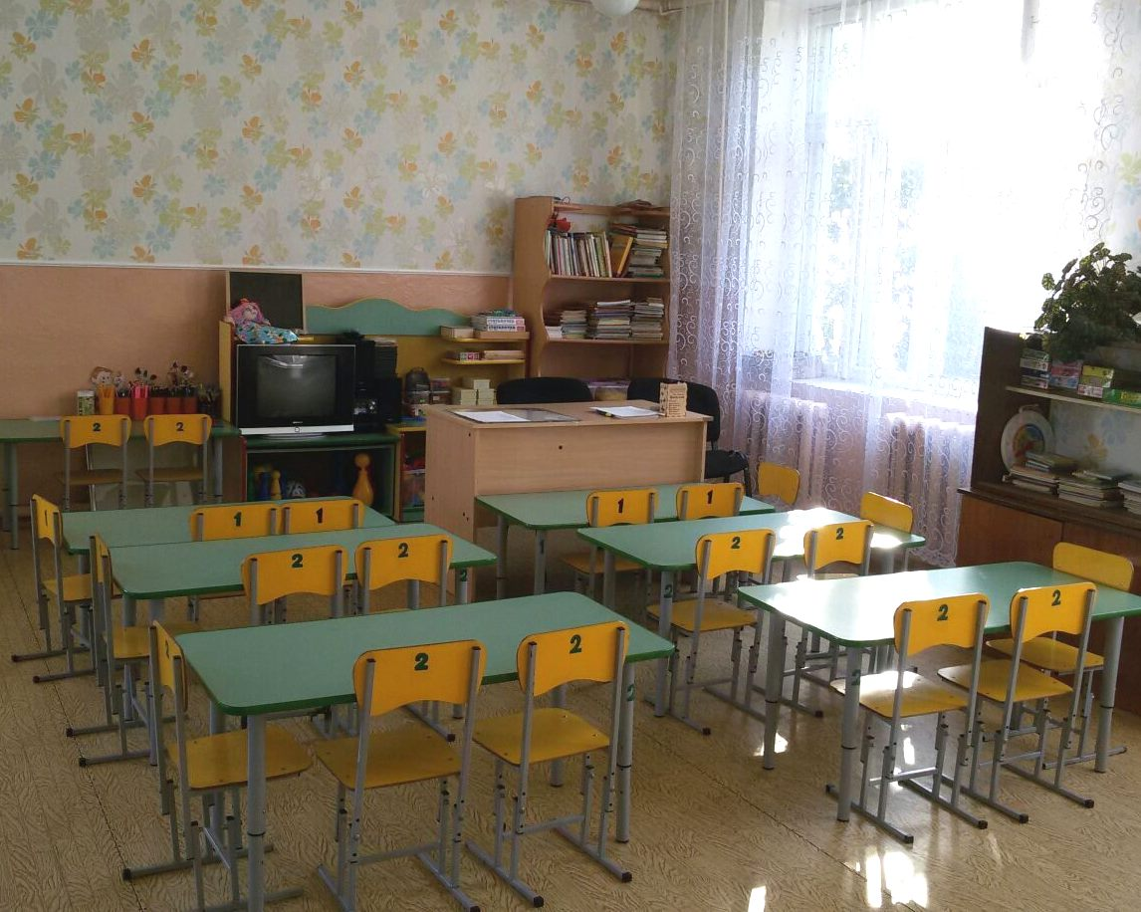
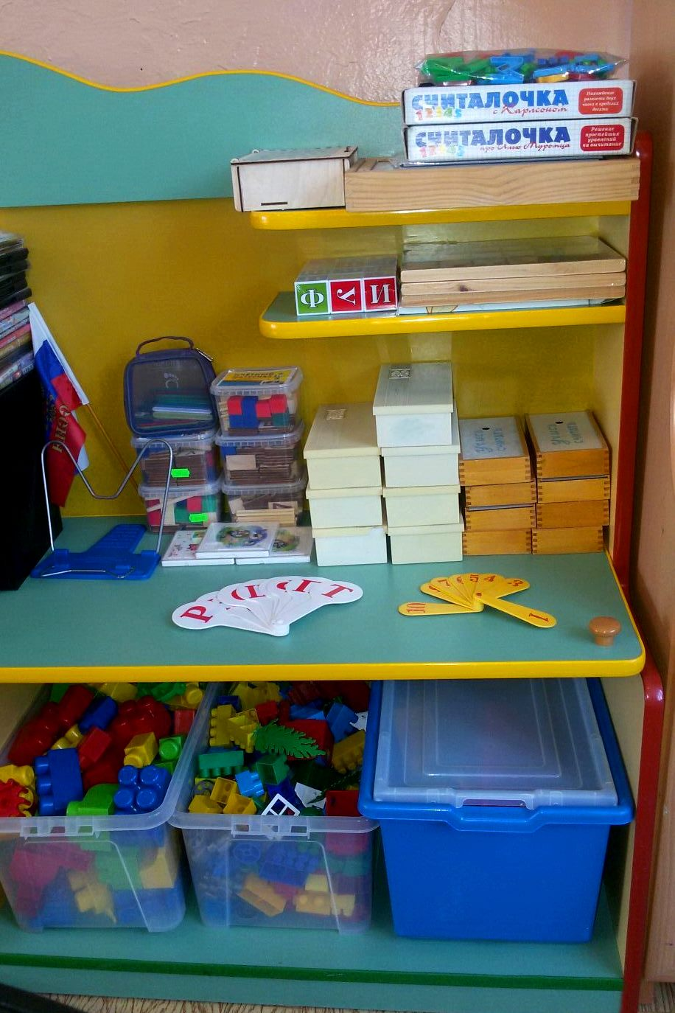
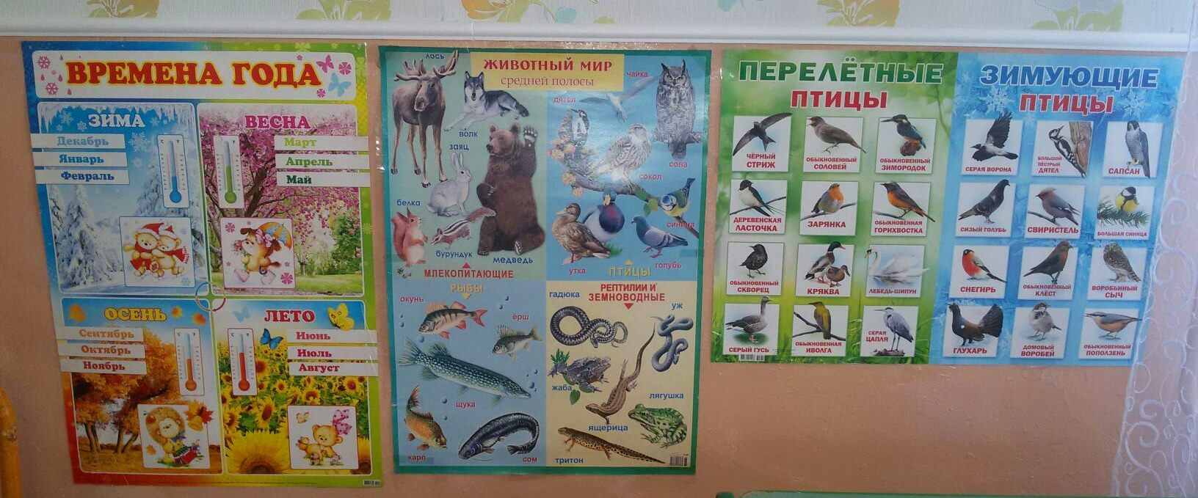
Учебная зона

Slide 7
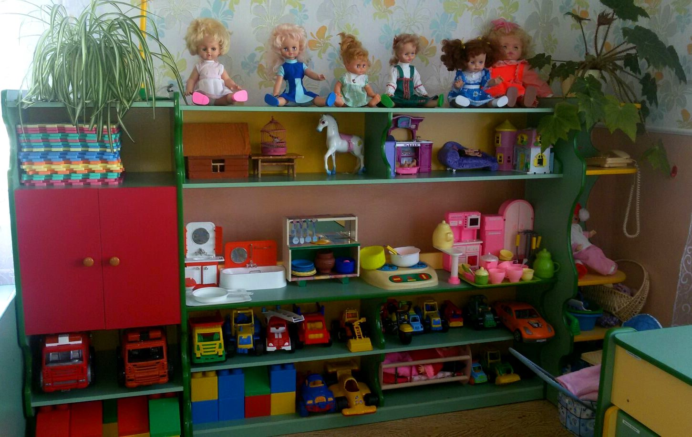
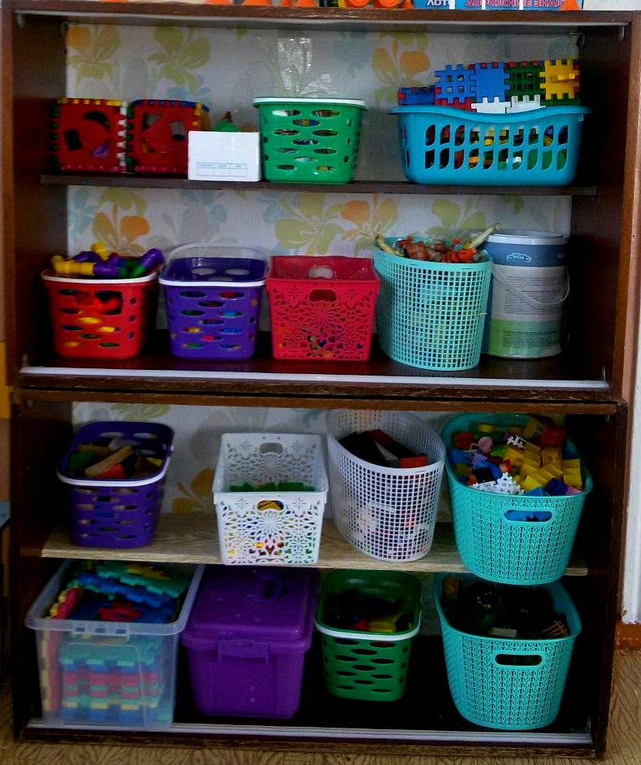
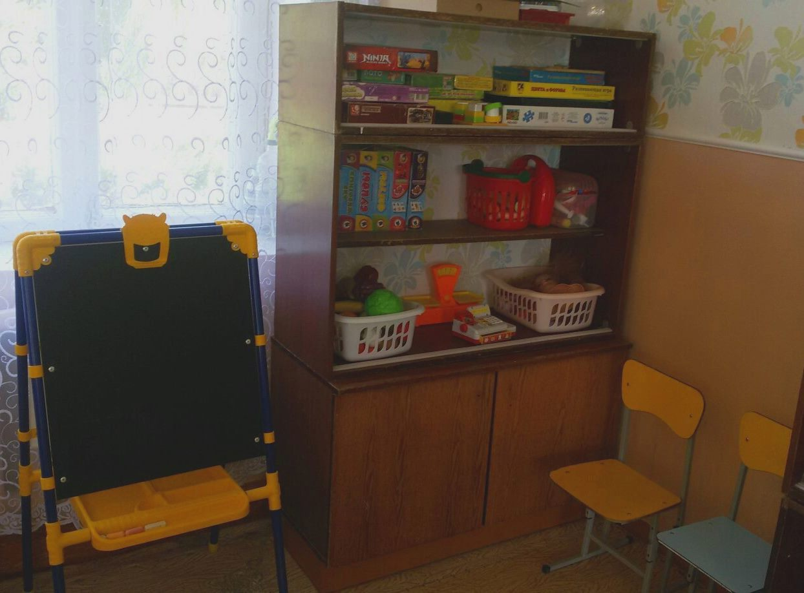
Игровая зона
В игровой зоне размещены разнообразные игры для детей с учетом возраста и гендерного воспитания

Slide 8
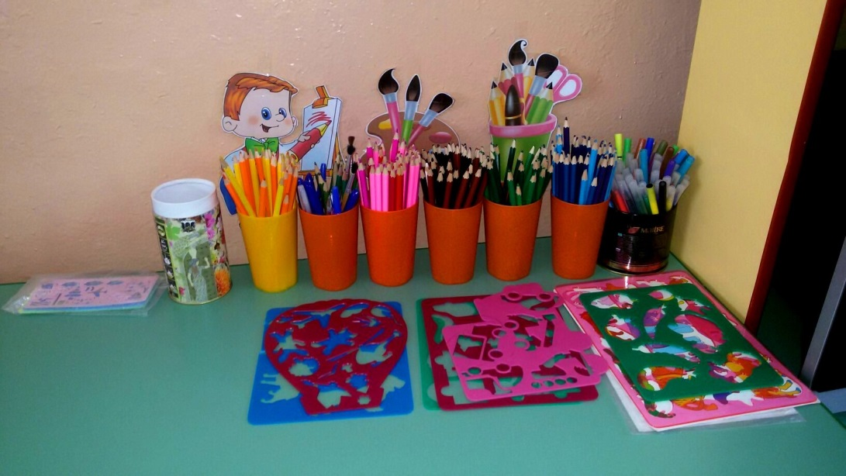
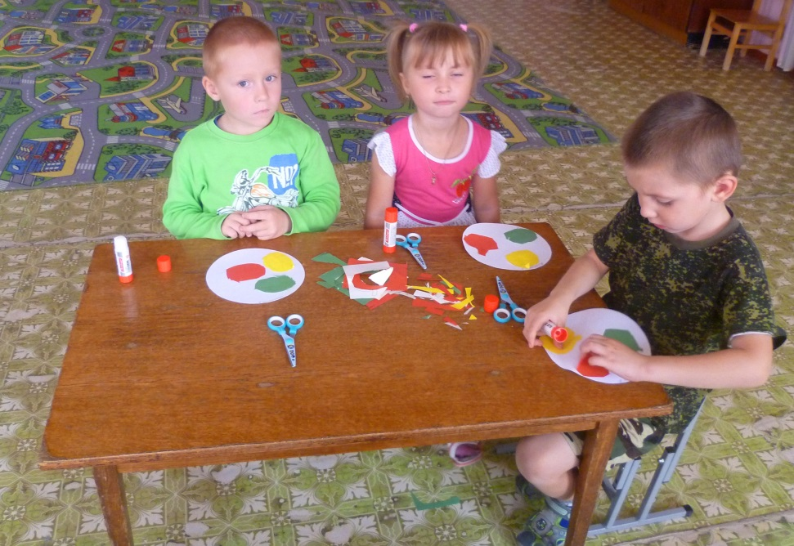
Уголок «Умелые ручки»
Для изобразительной деятельности: цветные карандаши, мелки, краски акварельные и гуашь, кисти, фломастеры, трафареты
Для других видов деятельности: пластилин, бумага разных цветов, видов и форматов, ткань, нитки, природный и бросовый материал, клей, ножницы

Slide 9
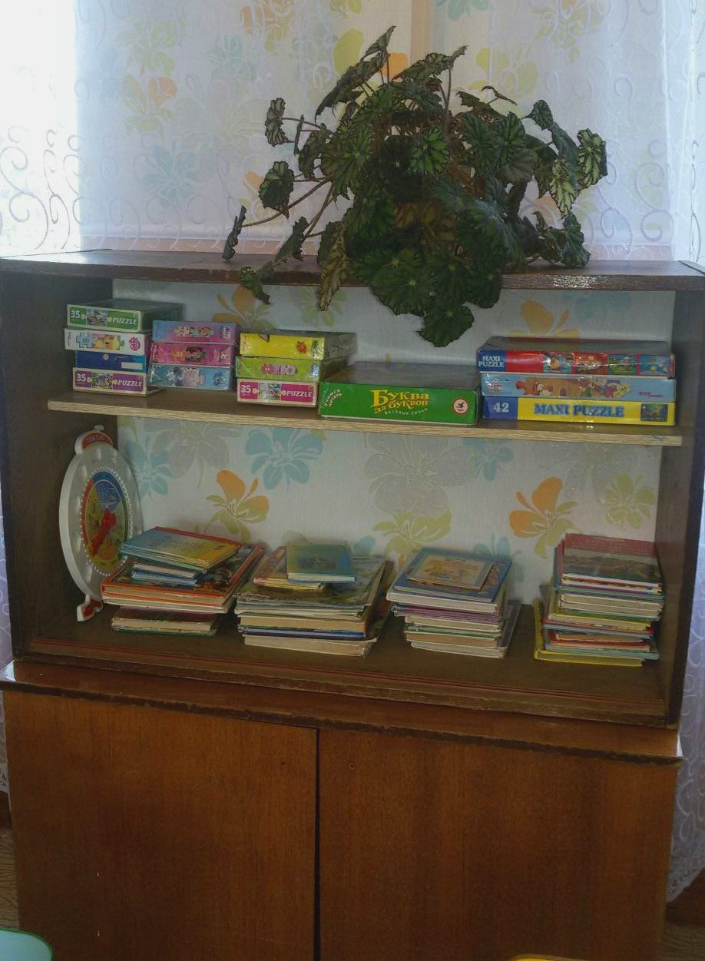
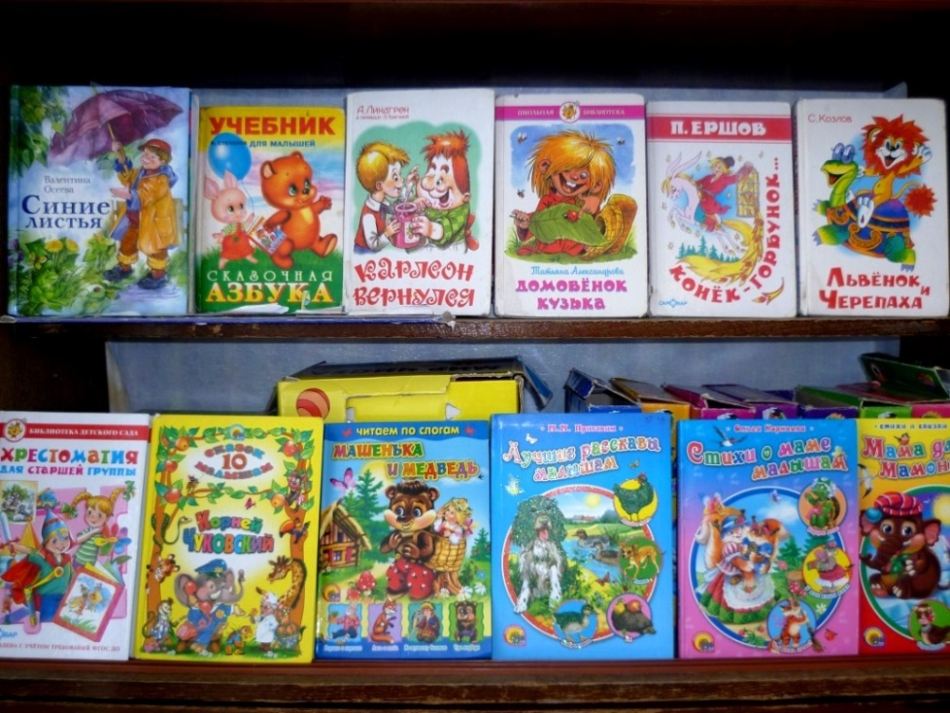
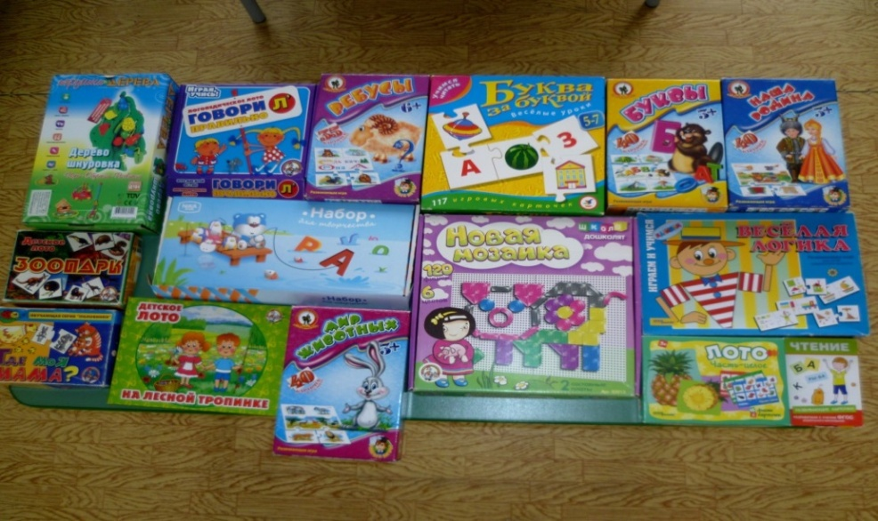
Книжный уголок

Slide 10
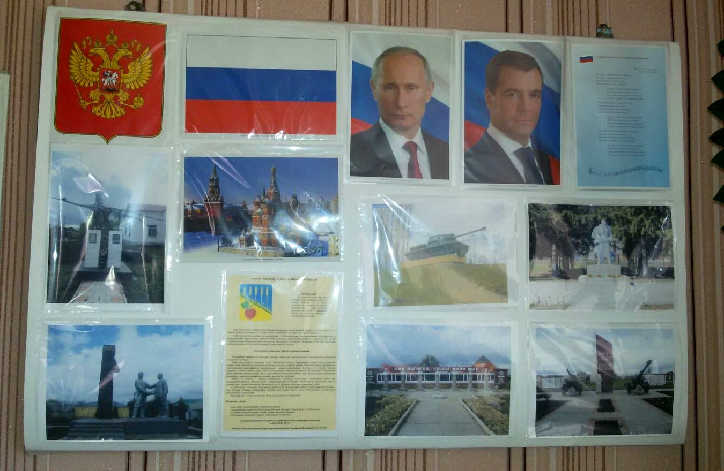
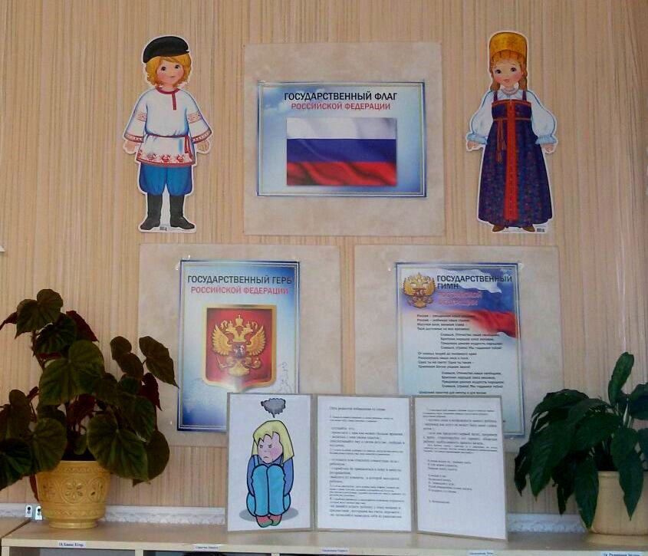
Уголок патриотического воспитания
В группе созданы условия для социализации ребенка, обогащение его представлений о людях, их взаимоотношениях, социальных проявлениях: профессия, возраст, пол.

Slide 11
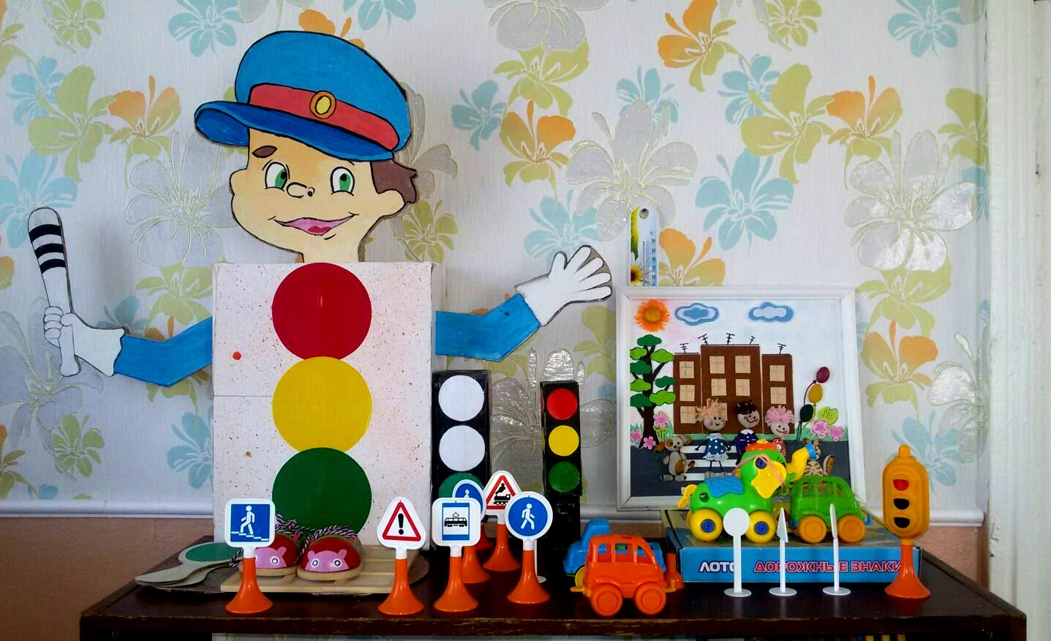
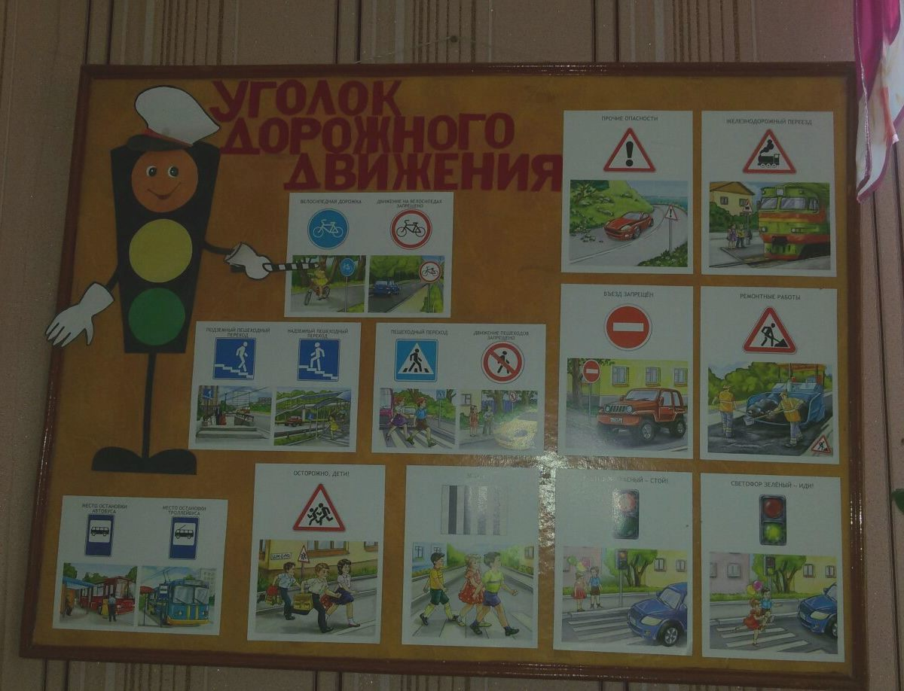
Уголок безопасности и ПДД
Набор транспортных средств,
Иллюстрации с изображением транспортных средств.
Кружки красного и зелёного цвета, макет пешеходного светофора.
Атрибуты к сюжетно-ролевой игре «Транспорт» (разноцветные рули, машинки разных видов, жезл, нагрудные знаки, жилеты с изображением того или иного вида транспорта и т.д

Slide 12
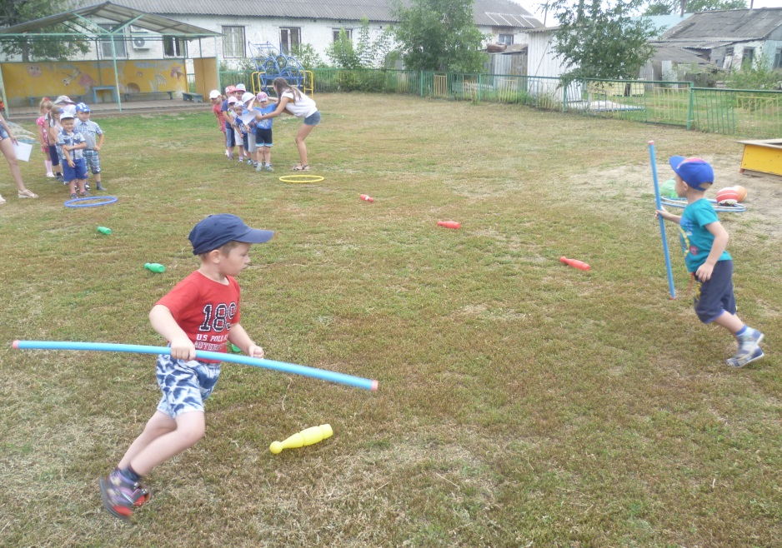
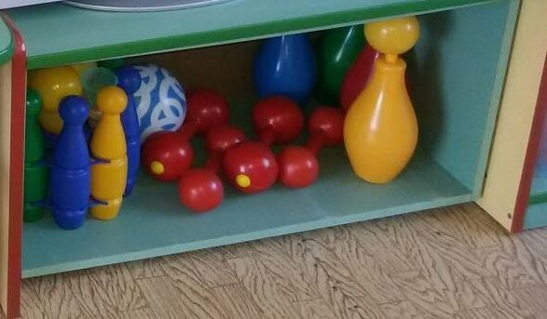
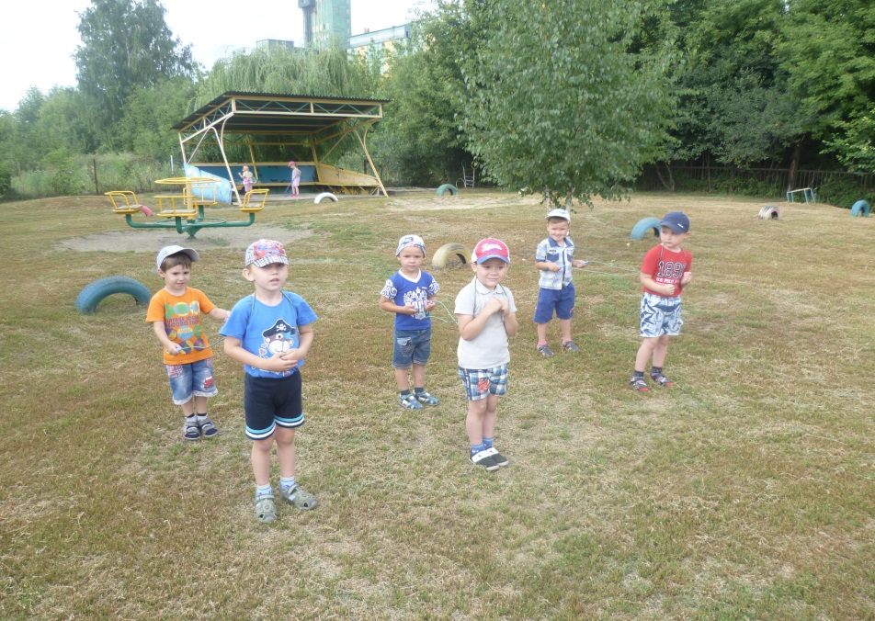
Физкультурный уголок
Оборудование уголка: ленточки, платочки разных цветов, бубны, султанчики, кегли, вертушки, мячи (резиновые, пластмассовые),обручи, кольцеброс (настенный, напольный), гантели детские, мешочки для метания, летающие тарелки, массажные мячики, скакалки, канат, гимнастические палки

Slide 13
ВЫВОД
Главное назначение нашей работы - специально организованный переход дошкольников на следующую ступень образования. Мы надеемся, что вся система работы, разработанная и проводимая нами, поможет нашим детям легко и безболезненно адаптироваться к школе.
Все полученные сведения, связанные с данной проблемой, лягут в основу комплексно-целевой программы, представляющей собой содержательно-организованную основу управления деятельностью педагогического коллектива по направлению преемственность школы и ДОУ.

Slide 14
СПАСИБО ЗА ВНИМАНИЕ!

